Slide 1






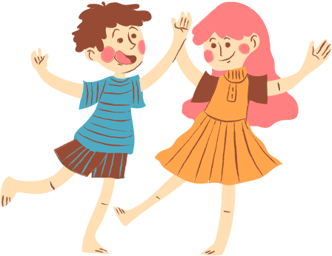
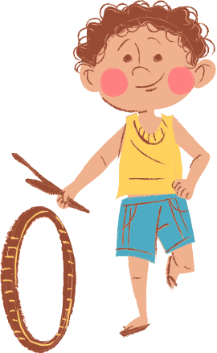
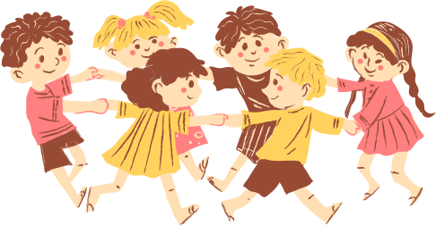


自然
三年級
113學年度上學期
周南老師

Slide 2





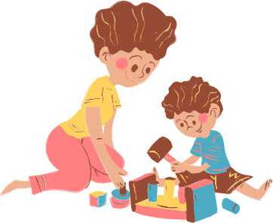

學習內容
  植物大發現
  奇妙的溶解
  風與空氣
  磁鐵好好玩

Slide 3

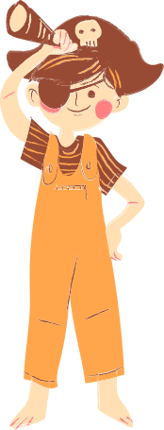

學習表現(能力指標)
  能觀察認識植物的根、莖、葉、花、果實等各部位，並知道植物各構造的功能。
  能用正確方法分辨不同的物質，並了解物質溶解的意義，知道溶解在生活中的應用。
  能認識空氣的性質，並學會使用工具觀察風向與風力。
  能了解物體受力變化及磁鐵具有同極相斥、異極相吸等特性。

Slide 4
評分方式
期中評量、期末評量成績:
    平時成績佔50%
                作業25% (含習作、自然筆記本）
                小考10% (含定期小考、課堂評量)
                學習態度15%（含實作、攜帶用具、作業繳交情形、舉手發表、專心聆聽、合作學習、出缺席）
    期考成績(期中評量、期末評量)佔50%
期末總成績：
(期中評量總成績+期末評量總成績)/2

Slide 5
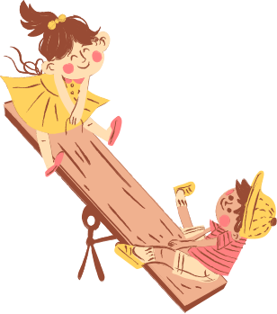

請家長協助事項
•習作
•自然筆記本
•小考
1.請協助督導孩子準時繳交作業，並督促訂正。
2.習作每個單元1個成績，請家長簽名在成績旁。
3.遲交扣5分，未訂正扣5分。
1.各單元上課時，會視學生學習情況，適當整理重點於筆記中，也許會隨堂測驗相關內容，請家長協助叮嚀學生複習。
2.若有隨堂測驗，訂正完畢請家長簽名。
1.各單元結束後，安排一次小考。(會事先通知)
2.考試完畢也請訂簽。考試的目的是了解自己的學習狀況，並做改進。

Slide 6
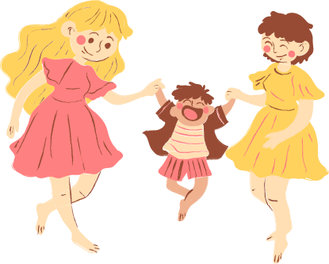
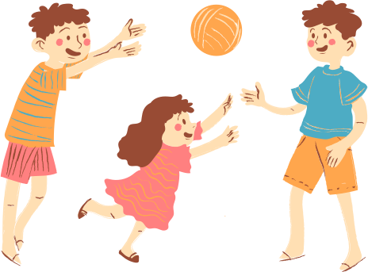
鼓勵家長運用假日，
多帶學生接觸大自然，
並參觀科學館及參加
自然相關體驗活動。

Slide 7
Thank You
感謝各位家長的聆聽

